Slide 1
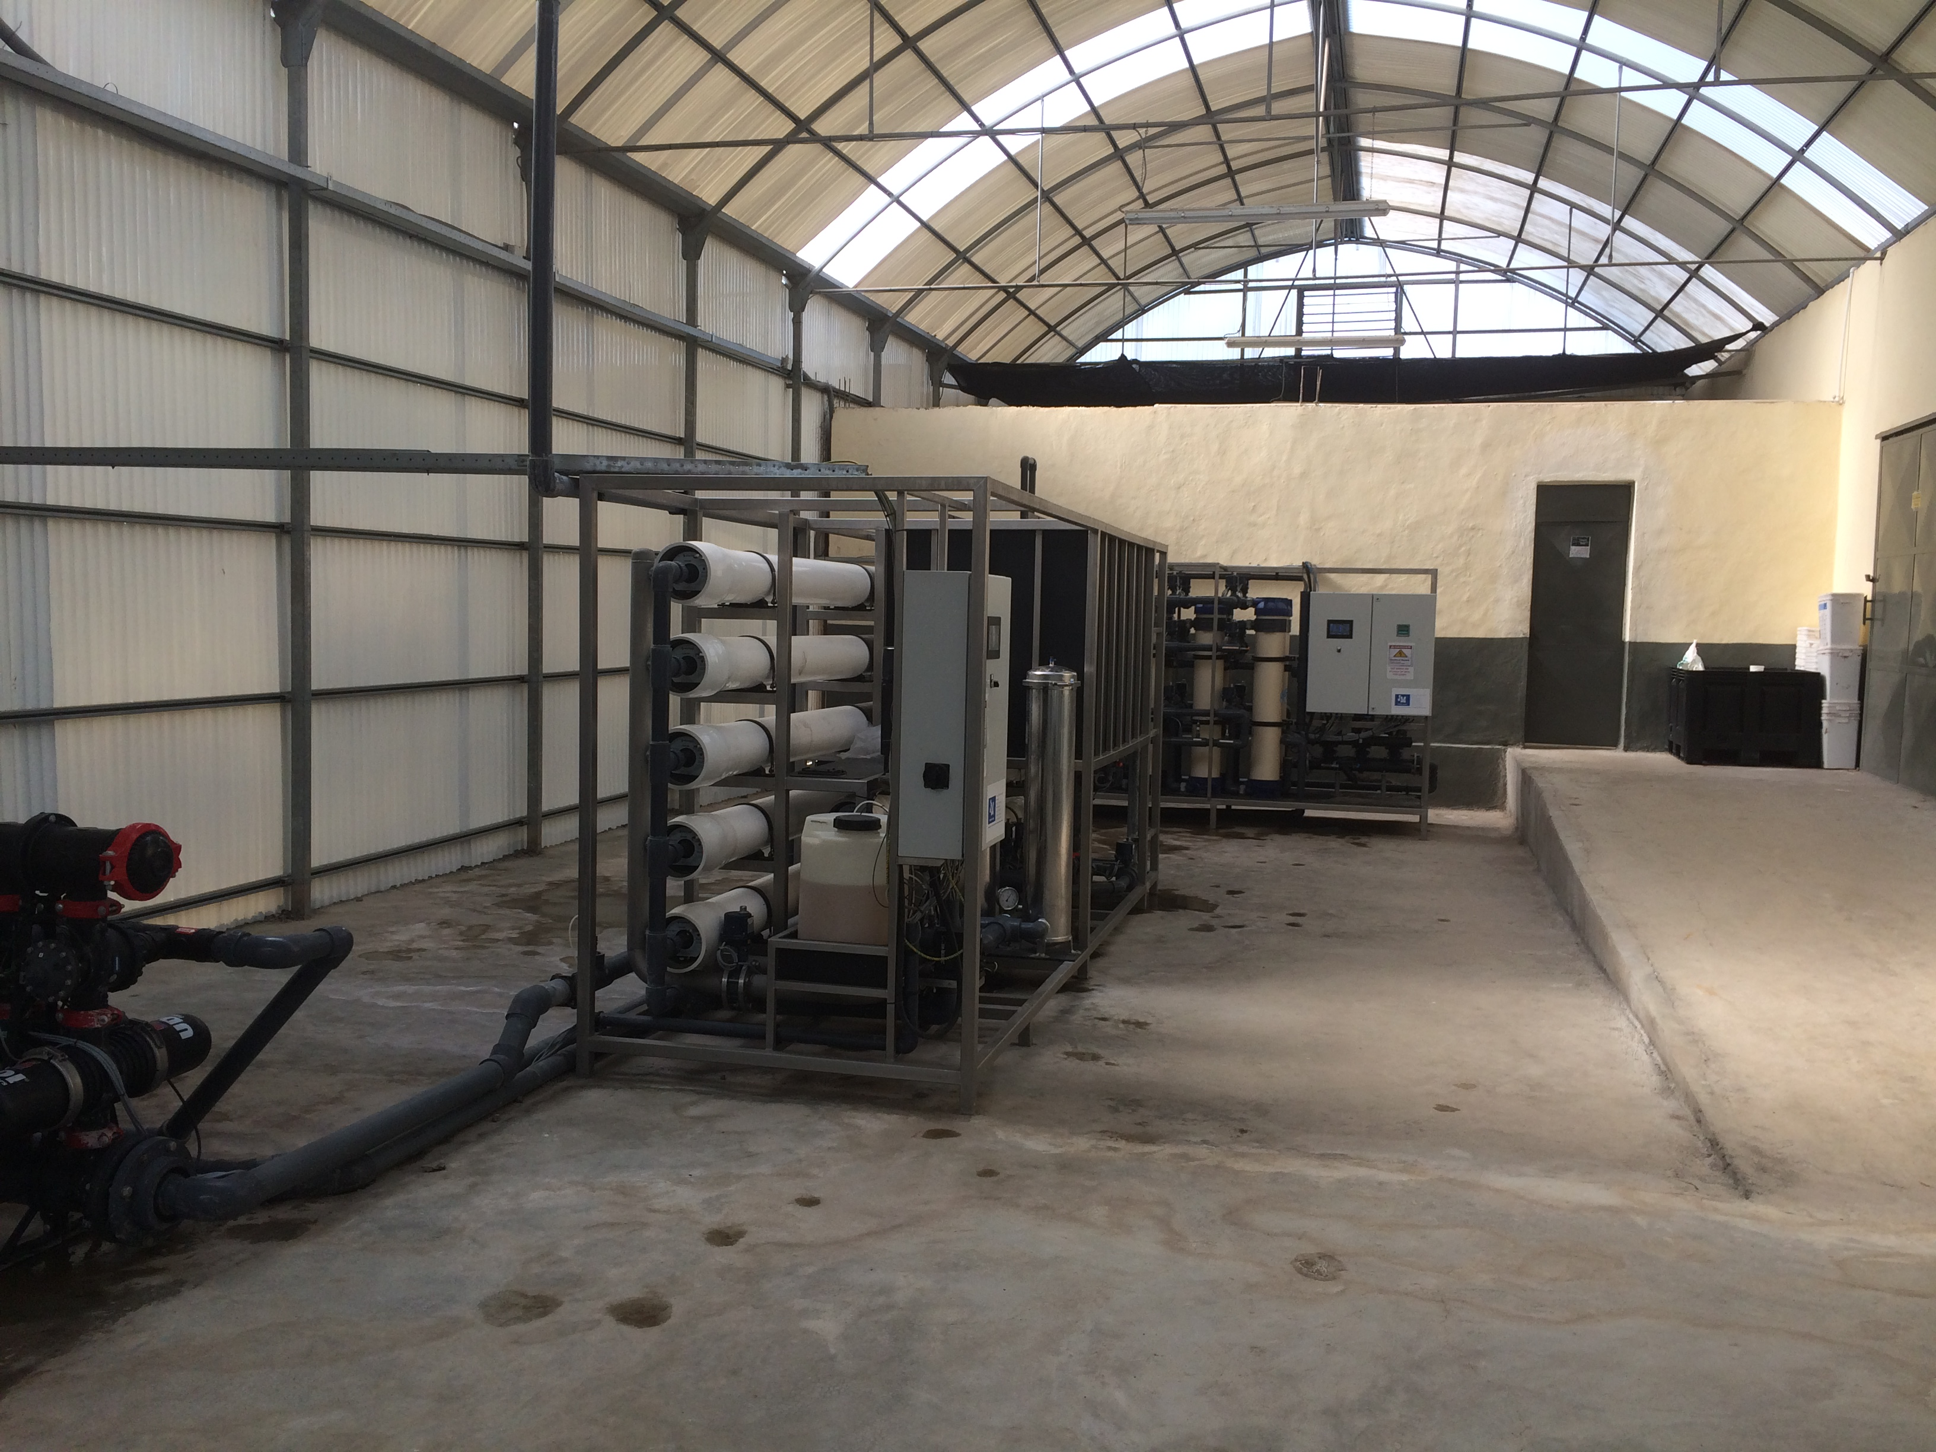
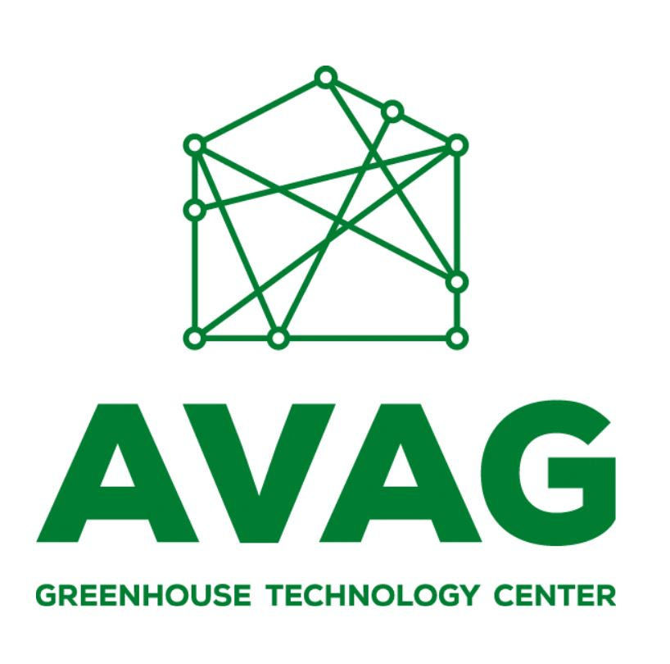
Grote kansen voor Tuinbouwtechniek
René Gomersbach
Januari 2022

Slide 2
Agenda
    Visie van Rabobank
    Relevantie ontwikkelingen: impact?
    Internationale ontwikkelingen
    Regeerakkoord
    Welke rol vervullen wij in de sector?
    Kansen voor de sector!

Slide 3
Tuinbouwtechniek
Visie van Rabo
Internationaal
Staat er internationaal goed op
Opereert in een groeimarkt
Aantrekkingskracht op (inter-)nationale investeerders
Consolidatie: worden meer concerns met diverse activiteiten
Zoekt verbinding met internationale innovaties
Onze internationale aanwezigheid in de F&A-markten sluit goed aan

Slide 4
    Relevante ontwikkelingen
Impact op de sector
Ontwikkeling | Groot of klein | Impact sector
Gasprijs | Groot | Groot en kansen
Inflatie | Groot | Groot en bedreiging
Rente | Klein | Beperkt
Dollars | Klein | Beperkt
Politieke onrust | Onbekend | Medium

Slide 5
5
(Inter-)nationale Ontwikkelingen
Waar liggen jullie kansen?
Verwachte groei van het areaal bedekte teelten 2018-2025
Type | Areaal 2018 | CAGR | Areaal 2025
Low-tech kassen | 550.000 ha | 4% | + 700.000 ha
High-tech kassen | 50.000 ha | 7% | + 80.000 ha
Vertical farming | 40 ha | 15% | + 100 ha
Bron: Cuesta Roble 2018, Rabobank 2020

Slide 6
Tuinbouwtechniek
Nederlandse markt schommelend rond
550 miljoen EUR

Slide 7
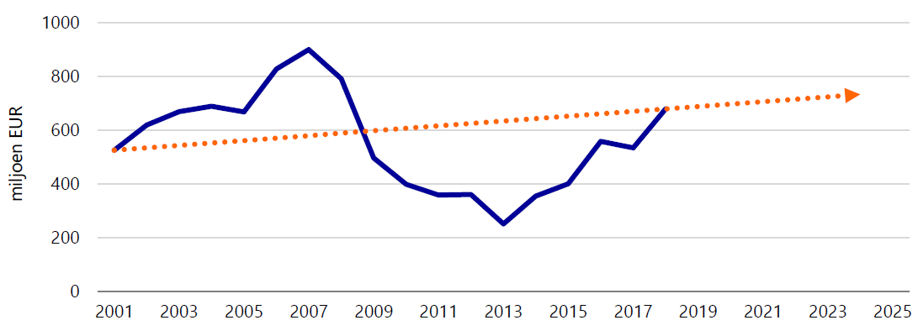
Tuinbouwtechniek
Groei
Marktomvang Nederlandse glastuinbouw wisselt jaarlijks
Bron: Cuesta Roble 2018, Rabobank 2020

Slide 8
Tuinbouwtechniek
Ontwikkelingen in de wereld
Omvang wereldmarkt kassenbouw en tuinbouwtechniek (mln. EUR)
Leverancier | Markt | Nederlandsebedrijven | Buitenlandse Bedrijven | Totaal
Nederland | Totaal | 500 | p.m. | 500
Buitenland | Nieuwbouw | 900 | 500 | 1.400
 | Vervanging | 100 | 200 | 300
Totaal |  | 1.500 | 700 | 2.200
Bron: Cuesta Roble 2018, Rabobank 2020

Slide 9
Tuinbouwtechniek
Belangrijkste ontwikkeling
Projecten worden groter;
Cycliciteit en volatiliteit in de kassenbouw nemen af;
Onderscheid tussen kassenbouw en installatie verdwijnt;
Externe investeerders doen hun intrede;
In sommige markten sterke rol voor overheid;
Turnkey-overeenkomsten voor bouw, onderhoud en exploitatie-opstart;
Kapitaalsintensiever: toename van techniek.
Belangrijkste technieken: robotisering, drones, cameratechniek, belichting, digitalisering en AI

Slide 10
Uitdagingen en Randvoorwaarden
Onderwerpen waarmee tuinbouwtoeleveranciers te maken krijgen
Samen-hang
Ontwik-keling
Buiten-land
Schaal
Onder-houd
Prefab
Plan-ning
Data
Risico-kapitaal
Vertical farming
Wet- en regel-geving

Slide 11
Uitdagingen en Randvoorwaardem
Keuzes in de bedrijfsstrategie
R&D
Bereidheid tot R&D
Totaalproject
Turnkey
Techniek en advies
Bouw en teelt
Bedrijfsvisie
Marktkeuze
Consolidatie
Generalist of specialist
Co-creatie
Start-ups
Publiek-privaat
Universiteiten
Projectmanagement

Slide 12
Regeerakkoord
Kansen Glastuinbouw?
Het kabinet verhoogt de ambitie om de CO₂-uitstoot te reduceren naar 60% in 2030 (dus verder dan Fit for 55)
Reductie uitstoot CO₂: doelen worden aangescherpt
WIK (Waardecreatie In Keten) wordt impliciet genoemd
EG-subsidieregeling: m.n. LED, hoge druk verneveling e.d. ondersteunt de duurzaamheidsambities

Slide 13
Kansen voor de sector
Welke zien wij?
De energietransitie: geothermie, Het Nieuwe Telen, biomassa, schermen
Het Regeerakkoord: sluit volledig aan op de energietransitie
Internationale ontwikkelingen: marktgroei
Schaalvergroting en consolidatie
Samenwerking met ketenpartijen
Precisie tuinbouw (robotisering, automatisering, data gedreven telen, AI)

Slide 14
Welke rol vervult RABO in de sector?
Partner in de Keten!
Greenboard en daarmee ook het Crisisteam Tuinbouw
Diverse thematafels Greenport Nederland: Ruimtelijke Inrichting, Plantgezondheid, Energie
Samen met Glastuinbouw Nederland en AgroEnergy gesprekspartner EZK en LNV inzake Gasprijsontwikkeling
WIK (Waardecreatie In Keten)
Samenwerking met TU Delft voor Robotisering
Internationaal zijn we goed vertegenwoordigd in de belangrijkste F&A markten

Slide 15
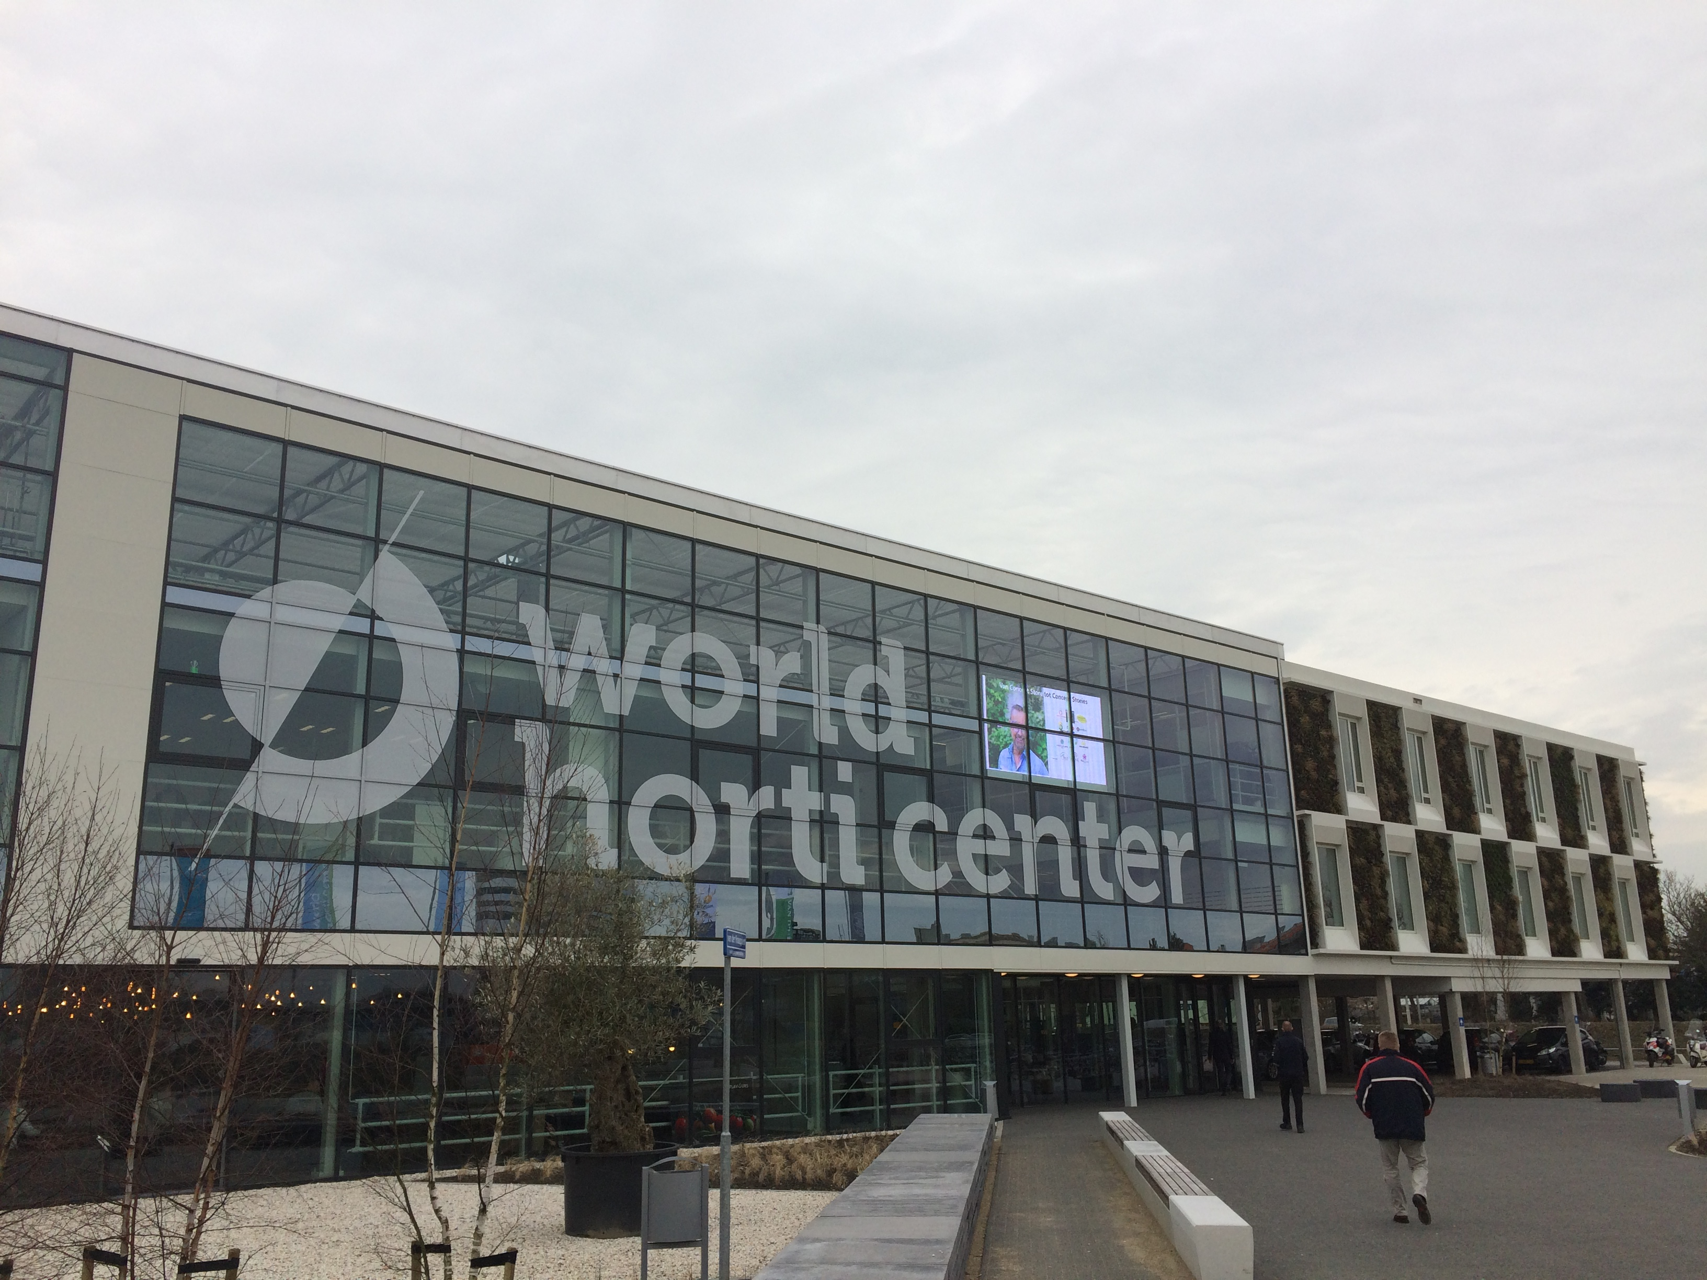
Dank u voor uw aandacht! rene.gomersbach@rabobank.nl

